Slide 1
Поняття та еволюція етичної та соціальної відповідальності підприємства
Виконали: Чехова М.О, ЯнковаТ.С

Slide 2
Ділова етика –
це галузь професійних знань, наука, яка розглядає та оцінює людські відносини, а також поведінку людей з точки зору їх відповідності загальноприйнятим нормам.

Slide 3
Етика всебічно розглядає благо індивіда і благо суспільства, піддає критичному розгляду вчинки, дає приклад для удосконалення правил життєвої поведінки, керується виключно людським розумом.

Slide 4
До основних принципів ділової етики можна віднести:
Комплексність уявлень про призначення діяльності підприємця. Етика повинна відображати не тільки відношення між членами будь якої соціальної системи, але й давати уявлення про призначення, доцільність даної системи
Історичність. Етика не підлягає механічному перенесенню того,що є добром та злом у свідомості людини. Вона розвивається впродовж часу, як і сама людина
Відсутність силового втручання. Нелегко нав’язати людині пакет ідеальних якостей та вимагати безпомилкових дій. Хоча в процесі самовдосконалення та самооцінки певні зрушення відповідності етичним нормам, безумовно, будуть.

Slide 5
На початку ХХ ст. російськими підприємцями були розглянуті такі моральні принципи ведення бізнесу:
1.Поважай владу.
2.Будь чесним та правдивим.
3.Поважай право приватної власності.
4.Люби та поважай людину.
5.Дотримуйся слова.
6.Живи, виходячи з наявних коштів.
7.Будь цілеспрямований.

Slide 6
Морально-етичний кодекс підприємця
– це систематизований перелік норм, якими повинен керуватись кожний суб’єкт підприємницької діяльності у бізнесі. Таким чином, морально-етичний кодекс сучасного підприємця виник як продукт історико-еволюційного розвитку уявлень про моральне обличчя та притаманні риси ділової людини, добросовісне ведення справ у бізнесі.

Slide 7
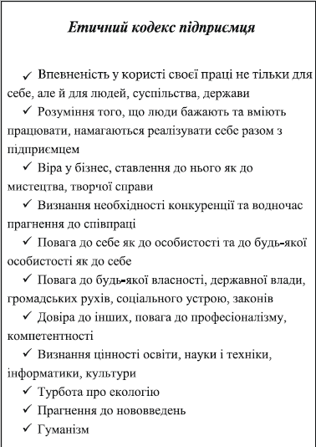
Сучасні морально-етичні норми цивілізованого підприємця

Slide 8
Підприємці несуть відповідальність перед різними групами і суб’єктами підприємницької діяльності. Це – вкладники, інвестори, кредитори, споживачі, вітчизняні та іноземні партнери по бізнесу, найманий персонал
Споживачі
Найманий персонал
Партнери по бізнесу
Вкладники
Інвестори
Кредитори
Державні органи
Підприємництво

Slide 9
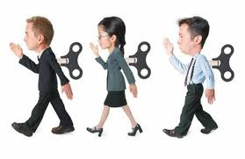
Підприємницькі структури несуть відповідальність як перед суспільством у цілому, так й перед окремими соціальними групами, включаючи пенсіонерів, інвалідів, жінок з дітьми, безробітних. За рахунок збільшення обсягу податків від підприємницьких структур забезпечується поповнення державного та місцевого бюджету, є можливість розв’язувати існуючі соціально-економічні питання.

Slide 10
Етикет підприємця включає такі складові:
• норми та правила коректної поведінки у відносинах зі своїми колегами та підлеглими, керівниками інших підприємств;
• правила взаємного привітання, представлення, знайомства;
• вимоги до зовнішнього вигляду, манер, одягу, службового приміщення;
• культуру службового листування;
• знання міжнародного протоколу та національних особливостей під час ділових контактів.

Slide 11
Важливе значення має етика ділового співробітництва, виявом якої є дотримання правил і норм партнерства, конкурентної боротьби, турбота про ділову репутацію фірми та людей, причетних до неї. Не менш значущими для підприємців, менеджерів є відповідальність перед суспільством, соціальна етика.

Slide 12
Дякуємо за увагу

